Slide 1

Java школа
Курсовая работа – «Онлайн-платформа с алгоритмическими задачами по программированию»
Студент: Голосуев Данил Витальевич
11.04.2024

Slide 2





Голосуев Данил Витальевич
Старший ИТ инженер / Junior Java
Ростов-На-Дону
Готов к командировкам
Последний год обучения в ВУЗ-е ДГТУ
«Программная инженерия»
12
дней работаю в «СберТехе»
0.5+
Лет общий стаж
Обожаю программирование и цифры, и поэтому хочу работать в ИТ.
Email: danil2003.2043@gmail.com Резюме: https://kemper0110.github.io/resume/
Notes:
Подробнее по ссылке на резюме. Оно обновляется и информация более актуальна.

Slide 3


План проекта
Онлайн-платформа с алгоритмическими задачами по программированию
01
Фичи онлайн-платформы.
02
Описание деталей реализации онлайн-платформы.
https://github.com/kemper0110/supreme-code

Slide 4
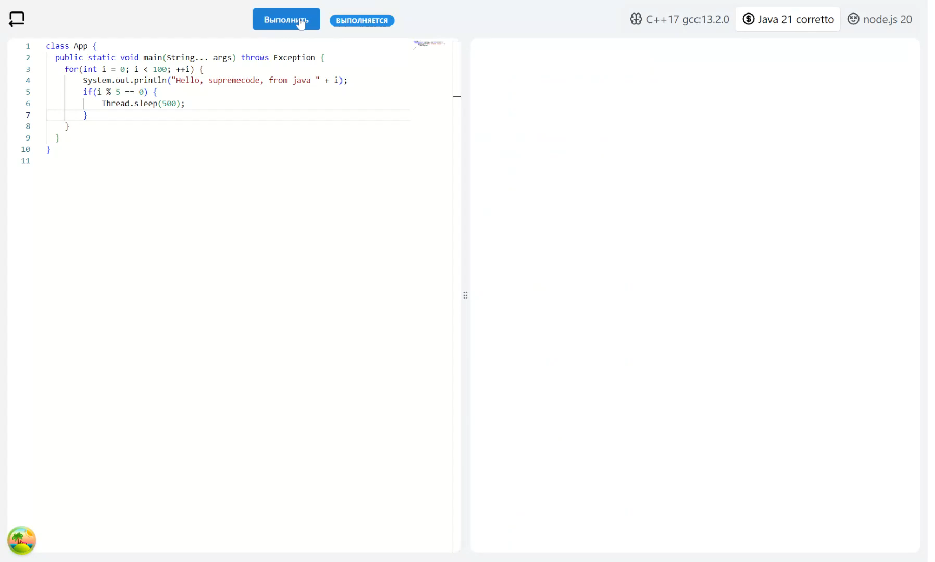
Запускайте свои программы онлайн
Поддержка языков
С++
Java
Javascript
Вывод логов программы по мере выполнения.
class App {
public static void main(String... args) throws Exception {
for(int i = 0; i < 100; ++i) {
System.out.println("Hello, supremecode, from java " + i);
if(i % 5 == 0) {
Thread.sleep(1000);
}
}
}
}
*видео

Slide 5
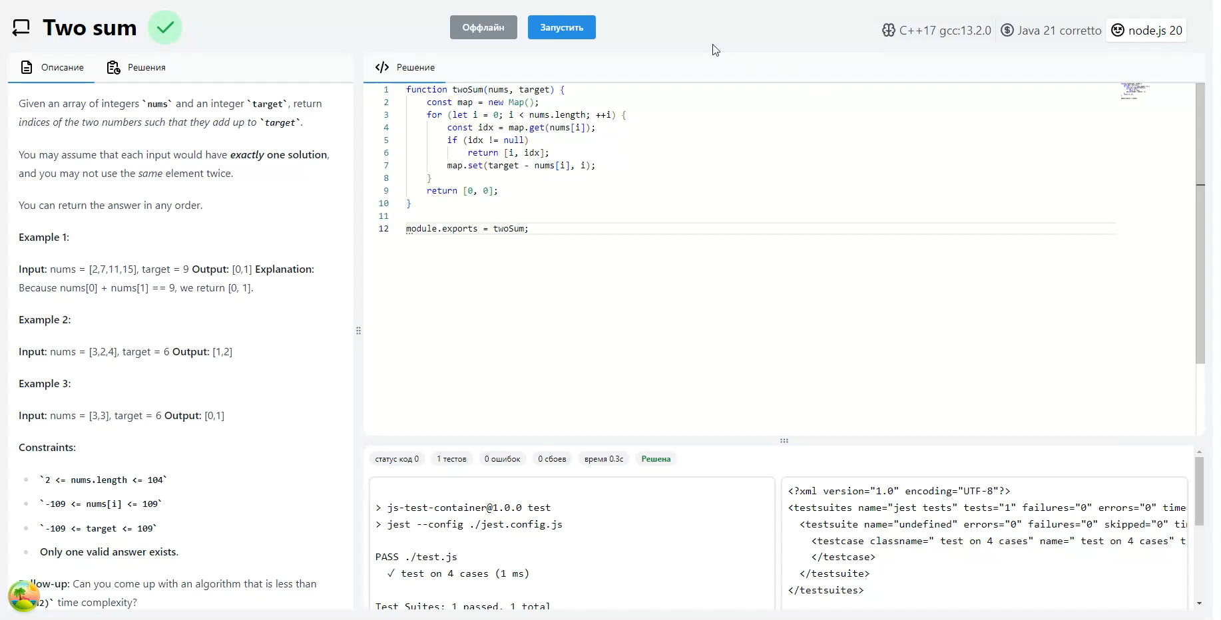
Решайте алгоритмические задачи
Результаты тестирования решения приходят автоматически.
Перезагрузка страницы не нужна.
*видео

Slide 6
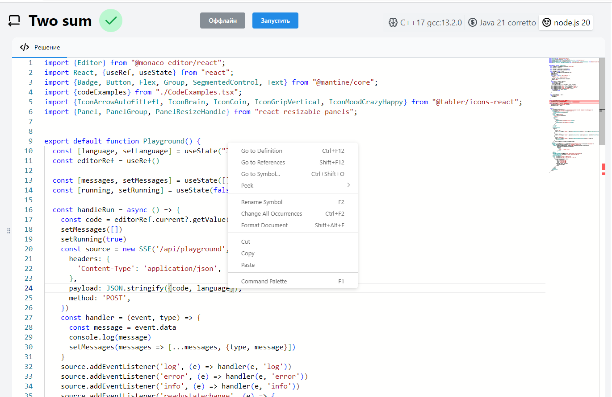
Monaco Editor – редактор из VS Code
Полноценный редактор кода прямо в браузере, который будет комфортным для пользователей, знакомых с использованием VS Code, предоставляя им знакомый интерфейс и функциональность для эффективной работы.
Подсветка синтаксиса для всех языков.

Slide 7
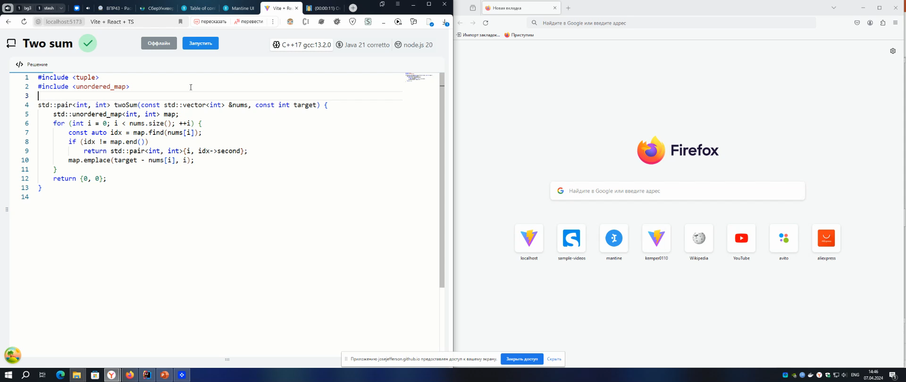
Пишите код совместно
*видео
Около-realtime совместное редактирование кода
Отображение курсора и выделенной области

Slide 8
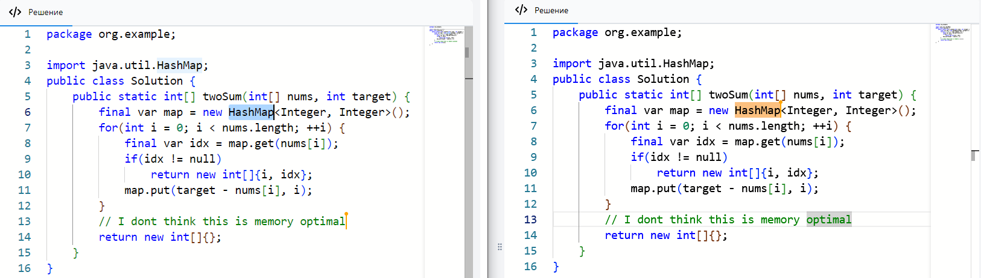
Придите к лучшему решению совместно
Если не можете решить задачу самостоятельно – позовите друга
Проведите лайв-кодинг интервью на алгоритмической задаче.

Slide 9
Погружение в детали реализации 🤪
Как работает онлайн компилятор?
Путь по обработке запроса
Как добавить новый язык?
Как работает тестирование решений задач?
Путь по обработке запроса
Как добавить новый язык?
Как хранятся задачи?
Как добавить задачу?
Как работает совместное редактирование?
Сначала с простого
Потом посложнее
Немного про фронтенд напоследок, но возможно не успеем

Slide 10




Путь по обработке запроса на выполнение кода онлайн компилятором
Отправляем программный код
Frontend
Backend
Task-Runner
Docker Engine
Получаем поток сообщений с логами
C++
Java
JS

Slide 11
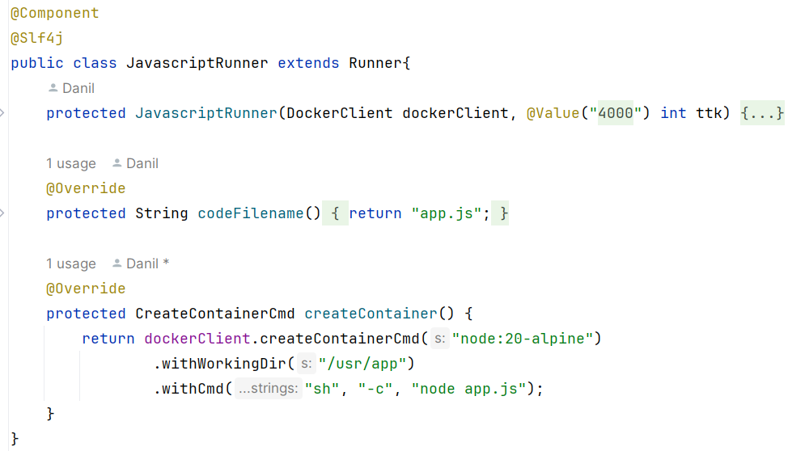
Как добавить новый язык?
Довольно просто. Вот пример для JavaScript.
Сформируйте команду для создания контейнера
Укажите название файла для пользовательского кода.

Slide 12




Путь по обработке запроса на выполнение тестирование кода задачи
Копируем в контейнер проект с задачей
Отправляем программный код
Frontend
Backend
Kafka
Test-Runner
Docker Engine
C++
Java
JS
Кастомные образы с предустановленными библиотеками
RDBMS
Файл с результатами тестов в универсальном* формате
junit.xml

Slide 13
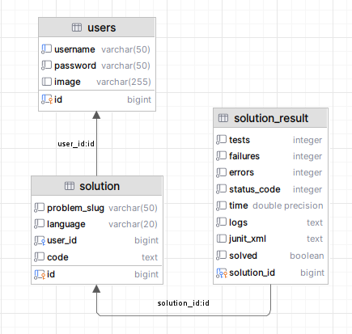
База данных очень простая
Таблица solution содержит решения отправленные пользователями.
Таблица solution_result содержит результаты тестирования решений.
Связь 1:1

Slide 14
Пример junit.xml
Java
<?xml version="1.0" encoding="UTF-8"?> <testsuite name="net.danil.TwoSumTest" time="0.05" tests="4" errors="0" skipped="0" failures="0"> <testcase name="simpleTest" classname="net.danil.TwoSumTest" time="0.029"/> <testcase name="calcTest" classname="net.danil.TwoSumTest" time="0.001"/> <testcase name="randomTest" classname="net.danil.TwoSumTest" time="0.003"/> <testcase name="failTest" classname="net.danil.TwoSumTest" time="0.003"/> </testsuite>
Результаты тестов похожи, но отличаются.
Для парсинга использовал схему jenkins-junit.xml, найденную в репозитории junit5.
Javascript
<?xml version="1.0" encoding="UTF-8"?> <testsuites name="jest tests" tests="1" failures="0" errors="0" time="0.193"> <testsuite name="undefined" errors="0" failures="0" skipped="0" timestamp="2024-02-02T17:16:07" time="0.162" tests="1"> <testcase classname=" adds 1 + 2 to equal 3" name=" adds 1 + 2 to equal 3" time="0.002"> </testcase> </testsuite> </testsuites>

Slide 15
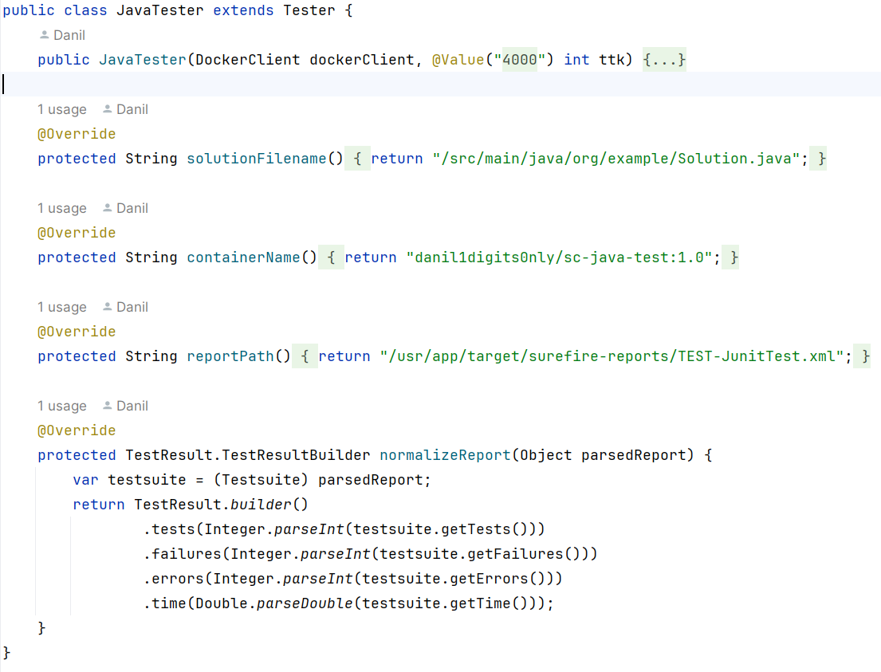
Как добавить новый язык?
Указать путь к файлу с решением
Указать название образа
Указать путь к файлу с отчетом тестирования
Реализовать метод по извлечению данных из отчета
А также...
Соберите образ содержащий:
Runtime вашего языка
Тестовый фреймворк
Адаптер для формирования отчетов в формате junit.xml
Требуется, чтобы контейнеры данного образа:
Запускались быстро*
Не требовали интернета

Slide 16
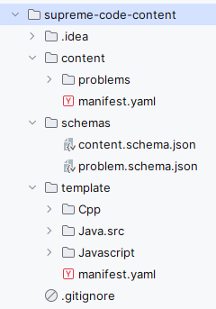

Как хранятся задачи
Это отдельный репозиторий с контентом
Папка с контентом платформы. Пока тут только задачки.
Схемы для валидации файлов manifest.yaml
Шаблон для создания задачки копипастой

Slide 17
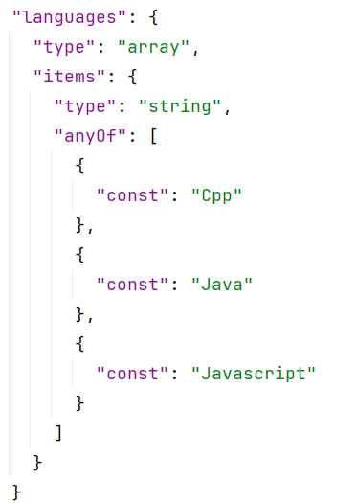
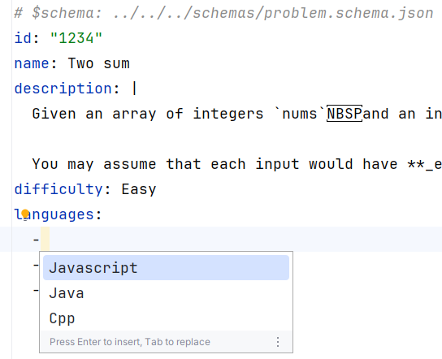
Как выглядит manifest.yaml
problem.schema.json
Подсказка Idea
для валидации
manifest.yaml для задачи “Two sum”
Работает
autocomplete
Валидация файлов manifest.yaml через json-schema позволяет избежать ввода ошибочных данных*

Slide 18
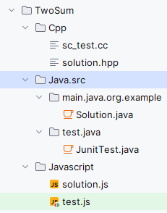
Как выглядит реализация задачи на языке?
Реализация задачи на новом языке сводится к копированию папки языка из шаблона и переписывания тестов с одного языка на другой.
Папка каждого языка повторяет структуру проекта. Файлы типа pom.xml, package.json, CMakeLists уже лежат в образах, поэтому не указываются.
Содержатся исходники:
с шаблоном решения
с тестами
Структура проекта подразумевается довольно гибкой, но есть ограничения*.

Slide 19
Контентный репозиторий
Это отдельный репозиторий с контентом
Менеджмент данных через github
Создание репозиториев, push, добавление/удаление участников, управление доступами
Управление private/public
Версионирование через git
Ветки
Откат/накат версий
Это базовый набор операций, которые не дает ни одна CMS.
Информация о задаче это текст + код. Git отлично работает с текстом.
Можно работать в удобном для себя редакторе. Нет привязки к интерфейсу админки.
Можно свободно копипастить фрагменты контента.

Slide 20

Совместное редактирование на фронтенде
Используется библиотека Yjs с биндингом SyncedStore под React.
Yjs - это фреймворк для совместного редактирования. Она предоставляет Разделяемые Типы, которыми можно манипулировать, как и любыми другими типами данных. Но они синхронизируются автоматически!
Есть библиотеки с провайдерами для обмена данными Websocket, WebRTC и др.
Для данного проекта лучше показал себя Websocket.
Websocket проще отлаживать, чем WebRTC.

Slide 21
Спасибо за внимание!

